Slide 1
Il ruolo dei tassi di cambio

Slide 2
Il regime di cambio e le scelte della BCE
Un tasso di cambio è il tasso al quale è possibile scambiare una moneta con un’altra. Questo tasso è soggetto a continue variazioni sui mercati dei cambi mondiali, dove sono negoziate valute di ogni tipo.
Ogni giorno la BCE pubblica i propri cambi di riferimento dell’euro nei confronti di 31 valute. Questi cambi di riferimento sono indicati a puro titolo informativo. I tassi di cambio delle 31 valute rispetto all’euro corrispondono alla media dei tassi di acquisto e di vendita, sono cioè un prezzo, e non riflettono necessariamente i tassi ai quali sono state condotte reali operazioni di mercato. Quando si effettua un cambio di valuta, il tasso applicato è ricavato dai tassi di mercato in tempo reale.
La BCE pubblica anche un tasso di cambio effettivo nominale dell’euro, che si basa sulle medie ponderate dei tassi di cambio bilaterali dell’euro nei confronti delle valute di 19 partner commerciali dell’area dell’euro. Questo tasso indica se in media diventa più o meno costoso cambiare valuta estera in euro. Nell'economia, il tasso di cambio effettivo nominale (NEER) viene utilizzato per misurare la competitività internazionale e la forza della valuta di un paese all'interno del mercato dei cambi.
Il tasso di cambio non è un obiettivo di policy della Banca centrale europea. In altre parole, la BCE non cerca di influenzare il cambio attraverso le proprie operazioni di politica monetaria. Le grandi economie riunite nel G20 si sono impegnate ad astenersi dalle svalutazioni competitive e a non assumere come obiettivo i tassi di cambio a fini concorrenziali, evitando al tempo stesso qualsiasi forma di protezionismo.
Il tasso di cambio può avere un ruolo solo indiretto, cioè nella misura in cui le sue fluttuazioni incidano sulla dinamica dell’inflazione.

Slide 3
Cambi flessibili o cambi fissi?
Quello tra tasso di cambio e politica monetaria è da sempre un rapporto pieno di visioni contrastanti.
La visione tradizionale nella letteratura scientifica, quantomeno per i paesi avanzati, è che la pura flessibilità dei cambi sia un beneficio.
L’argomento classico, che risale a Milton Friedman, è riassumibile così:
una recessione nel paese A esercita una spinta alla caduta dei prezzi domestici relativamente ai prezzi del paese B (cioè un deprezzamento reale), favorendo le esportazioni di A verso B, e quindi il riequilibrio macroeconomico tra le due aree. Se però i prezzi relativi sono lenti ad aggiustarsi, il deprezzamento del tasso di cambio nominale della valuta di A rispetto a B può permettere che l’aggiustamento reale sia il più rapido possibile. In questa ottica, la flessibilità del cambio nominale supplisce alla rigidità dei prezzi.
In linea con Friedman, le principali banche centrali del mondo avanzato rimangono molto riluttanti a riconoscere un loro ruolo esplicito nella gestione dei tassi di cambio.

Slide 4
Zero bound e tasso di cambio
Con Usa e Eurozona da tempo bloccate al limite zero dei tassi di interesse, esiste un forte incentivo da parte di ciascun attore a esportare la propria trappola della liquidità a spese dell’altro paese:
un deprezzamento della valuta domestica (che aiuta le esportazioni e favorisce la ripresa) induce apprezzamento della valuta estera e maggiore spinta deflattiva all’estero.
Ma dato il dominio del dollaro negli scambi internazionali gli Usa sono posizionati molto meglio in questa guerra valutaria immanente.
Vediamo il tasso di cambio $-€ in questi ultimi anni…

Slide 5
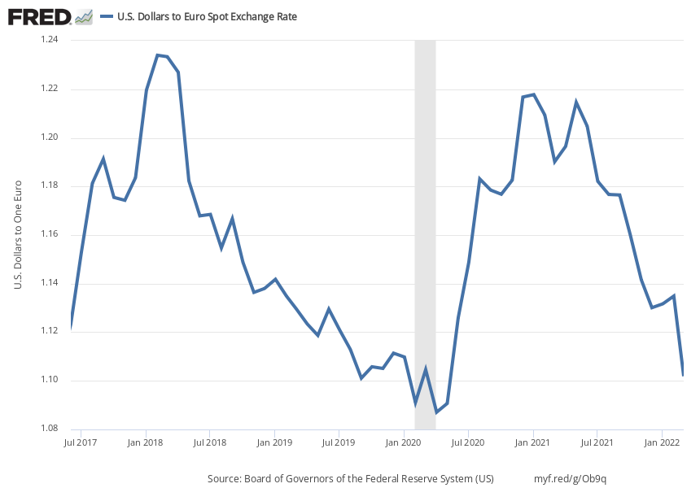
Figura 1 - Tasso di cambio dollaro/euro (numero di dollari necessari per acquistare 1 euro)

Slide 6
Ripercorriamo la storia…
I sistemi monetari internazionali presentano alcune caratteristiche comuni
Si basano su regole che implicano, in linea di principio, un rapporto paritario tra i paesi partecipanti
Promettono, per questo, vantaggi a tutti i partecipanti
Il diverso peso economico e politico dei paesi partecipanti introduce tuttavia delle asimmetrie nel funzionamento del sistema
Le asimmetrie tendono a creare tensioni nel funzionamento del sistema e conflitti tra i partecipanti
I conflitti tra i partecipanti generano immancabilmente crisi internazionali

Slide 7
Il regime di Bretton Woods: 1947-1973
730 delegati delle 44 nazioni che diedero vita al sistema di Bretton Woods, fondando il FMI e la Banca Mondiale e dando avvio al GATT (poi diventato WTO)
Temi e obiettivi della Conferenza di Bretton Woods
Fare i conti con l’eredità del gold standard
Fare i conti con il caos nelle relazioni economiche internazionali e con le crisi catastrofiche tra le due guerre mondiali
Disegnare un sistema monetario internazionale capace di favorire gli scambi commerciali tra i paesi permettendo al contempo la difesa degli obiettivi interni della crescita economica e della piena occupazione.

Slide 8
Gli attori: Keynes
Keynes partecipa alla conferenza di BW volendo progettare un sistema economico internazionale capace di garantire per tutti i paesi questi obiettivi: Libertà individuale, eguaglianza, piena occupazione
Nella Teoria Generale Keynes scrive:
I difetti più evidenti della società economica nella quale viviamo sono l’incapacità a provvedere la piena occupazione e la distribuzione arbitraria e iniqua delle ricchezze e dei redditi

Slide 9
Un sistema monetario internazionale è caratterizzato da regole e accordi in cinque aree:
Convertibilità delle valute (per «lubrificare» gli scambi internazionali)
Proprietà del regime di cambio.
Criteri per l’aggiustamento delle bilance dei pagamenti.
Provvista di riserve internazionali
Gestione e controllo del sistema.
A BW si accetta il principio della convertibilità delle valute per i saldi di conto corrente della bilancia dei pagamenti ma non per i saldi del conto finanziario

Slide 10
Tuttavia Keynes
Presentando nel 1944 alla Camera dei Lord il piano per l’ordine economico finanziario post bellico, Keynes indicava come una sua condizione permanente il controllo dei movimenti di capitali, concedendo
…. ad ogni governo l’esplicito diritto di controllo di tutti i movimenti di capitali […] un tempo visto come una eresia ed oggi diventato una ortodossia. Nessun paese potrà, in futuro, permettere senza rischi la fuga di fondi per ragioni politiche o per evadere la tassazione interna […] nessun paese può senza rischi ricevere fondi in fuga che non possono essere utilizzati opportunamente per investimenti fissi […].
Tre argomenti di Keynes contro la mobilità dei capitali
La razionalità privata introduce incertezza e «volatilità» e non sempre corrisponde alle esigenze della stabilità pubblica
Il «valore» delle attività finanziarie è legato a meccanismi psicologici/imitativi: possibilità di bolle e collassi
La mobilità dei capitali obbliga i paesi a seguire le stesse politiche economiche, togliendo loro libertà di azione e di scelta

Slide 11
L’idea di Keynes viene ripresa nel modello di Mundell-Fleming

Slide 13
Cos’è successo ai sistemi finanziari internazionali
L’accresciuta mobilità dei capitali e l’aumentata dimensione degli stock di attività ha aumentato la probabilità di crisi finanziarie
Crisi USA del mercato dei prestiti subprime, come caso particolare di liberalizzazione del movimento dei capitali
Dopo la fine del regime di Bretton Woods iniziano processi globali di liberalizzazione del movimento internazionale dei capitali
Le crisi bancarie sono state rare prima della ri-globalizzazione dei mercati dei capitali

Slide 14
E al sistema delle banche
Bretton Woods: mobilità dei capitali regolata e controllata

Slide 15
E se guardiamo all’effetto su disoccupazione
Tasso di disoccupazione nel Regno Unito, 1871-2002
Tutto sommato, il periodo di Bretton Woods è stato un buon periodo per l’economia mondiale

Slide 16
… nell’area Euro il processo di convergenza nominale (tassi di inflazione e tassi di interesse) e la crescente integrazione finanziaria hanno stimolati imponenti fenomeni di accumulo di debito privato nel decennio 1998-2008. Tassi di interesse storicamente bassi e ampia provvista di credito hanno alimentato boom che, in diversi paesi europei (tra cui Grecia, Spagna) , hanno ruotato attorno alle attività immobiliari. L’ampliamento dei prezzi delle attività (sia reali sia finanziarie) hanno incoraggiato l’assunzione di rischi elevati da parte dei prestatori …
Uno degli scopi della integrazione europea è stato quello di liberare i flussi di capitali rimuovendo ogni barriera cross-border. Questo ha incoraggiato le banche ad acquisire attivi ed emettere passività in un contesto nel quale diminuivano i controlli e la regolamentazione.
«Le regole europee sulla libera circolazione dei capitali, l’obiettivo di creare un terreno di competizione comune per i diversi settori bancari, e il credo nell’efficienza dei mercati finanziari che si supponeva fossero in grado di auto equilibrarsi, tutto questo ha concorso a rendere estremamente difficile l’implementazione di qualsiasi politica di controllo [….] Di conseguenza, gli afflussi di capitale relativamente a buon mercato si sono trasformati in una immensa bolla del credito nei paesi che oggi sono sotto pressione […][perché] il ricorso al credito non è stato perfettamente ottimizzato da agenti privati razionali»
V. Constancio “The European crisis and the role of the financial system”, prolusione alla conferenza “La Crisi dell’Eurozona”, Atene, 23 maggio 2013 (scaricabile dal sito della Banca centrale europea)(grassetti aggiunti)
La moneta unica ha favorito investimenti speculativi nei paesi dell’euro trasformando il rischio di cambio nel rischio del reddito nominale e nel rischio di bancarotta per gli investitori
QUINDI E’ POSSIBILE UNA → RIFLESSIONE SUI PRO E CONTRO DELLA MOBILITA’ INTERNAZIONALE DEI CAPITALI

Slide 17
Le crisi finanziarie/valutarie si assomigliano tutte, oggi come nel passato, ma restano molto difficili da prevedere (forse perché le persone tendono a pensare che …
... racconta con molti dati e molte informazioni otto secoli di crisi finanziarie ...
Storicamente, tutti gli episodi di liberalizzazione dei movimenti internazionali di capitali sono associati a crisi bancarie e a crisi valutarie

Slide 18
Ottima ricostruzione della crisi europea e del decennio 2008-2018
→ La crisi strettamente associata 1) alla trasformazione dell’Europa in un grande hub della speculazione finanziaria internazionale; 2) alla fiducia sconsiderata nella capacità dei mercati finanziari di autoregolarsi; 3) alle politiche macroeconomiche restrittive e alle politiche sociali orientate ad aumentare la flessibilità del lavoro e al controllo dei salari
Fonte: Presentazione Prof. M. Zenezini 2021

Slide 19
1) Ragioni per la convertibilità in regime di cambi fissi (ma aggiustabili)
Favorire gli scambi internazionali
Reputazione: si riteneva che la svalutazione della valuta nazionale arrecasse un danno d’immagine al paese
La preoccupazione che la possibilità di svalutazioni innescasse movimenti speculativi “autoavverantisi”
Rischio di rappresaglie
Effetto sulle ragioni di scambio: il peggioramento delle ragioni di scambio poteva avere effetti negativi sulla bilancia commerciale, almeno nel breve periodo (effetto J, pessimismo circa rilevanti effetti sperabili da aggiustamenti dei tassi di cambio)
Timore che le conseguenze inflazionistiche della svalutazione avrebbero provocato quelle stesse politiche restrittive che la svalutazione era chiamata ad evitare.
Il sistema richiede
Strumenti per la difesa della parità
Strumenti per modificare la parità
Il regime di BW ammette che il cambio possa essere modificato in presenza di uno “squilibrio fondamentale” ma che cosa debba intendersi per squilibrio fondamentale non fu chiarito né a BW né dopo.
Nei primi anni ‘50 i cambi furono modificati per lo più verso il basso rispetto al dollaro, anche per favorire le esportazioni europee verso gli USA, negli anni ‘60 la fissità dei cambi era vista come un dogma → il sistema crolla nel 1971 dando avvio ad una fase generale di cambi flessibili

Slide 21
2) Aggiustamento della bilancia dei pagamenti
Il tema dell’aggiustamento esterno presenta due aspetti:
Quale paese è tenuto ad avviare un processo di aggiustamento della bilancia dei pagamenti
Quali strumenti dovrebbero essere usati nel caso in cui l’aggiustamento sia giudicato desiderabile.
Due «visioni» a Bretton Woods
«Piano Keynes»
«Piano White»
Presupposti della proposta di Keynes
La stabilità di un sistema monetario internazionale dipende dal fatto che la valuta di un paese in deficit sia considerata valuta d’investimento
In linea di principio i deficit possono essere finanziati dai paesi in surplus
Simmetria tra deficit/surplus
L’aggiustamento asimmetrico, imposto prevalentemente o solo ai paesi in deficit esterno, genera nel sistema una tendenza deflazionistica

Slide 22
Opzioni per fronteggiare uno squilibrio esterno
Svalutazione del tasso di cambio (svalutazione esterna)
Taglio dei salari e dei costi di produzione (svalutazione interna)
Politiche restrittive che riducano le importazioni
Protezionismo
La svalutazione esterna è considerata come una «misura estrema» nel quadro del regime di Bretton Woods il cui obiettivo è evitare le guerre commerciali attraverso le svalutazioni competitive
Il taglio dei salari è giudicato non percorribile come misura generale in quanto difficile da realizzare in sistemi democratici perché richiede di creare disoccupazione
Le politiche restrittive sono in contrasto con l’obiettivo della piena occupazione
Il protezionismo, come le svalutazioni competitive, ostacola il commercio internazionale, suscita ritorsioni e potrebbe non essere efficace

Slide 23
La proposta di Keynes conteneva alcuni aspetti decisivi:
Permettere ai paesi in deficit di aggiustare la bilancia dei pagamenti senza ricorrere a politiche restrittive:
Favorire gli accordi multilaterali e rendere superflui gli accordi bilaterali
Disegnare un sistema internazionale che concedesse autonomia ai singoli paesi di perseguire le politiche economiche desiderate: diversamente dal Gold standard, che imponeva ai paesi aderenti una rigida disciplina, Keynes riteneva desiderabile che il sistema monetario internazionale fosse un fattore di “libertà” per le politiche economiche nazionali, non un elemento di freno o un vincolo stringente.
Prevedere obblighi non solo nei confronti dei paesi in deficit, ma anche verso i paesi in surplus: se l’aggiustamento è imposto prevalentemente ai paesi in deficit esterno il sistema genera una tendenza deflazionistica.
5) Non concedere a nessuna valuta specifica, e quindi a nessun paese, un ruolo dominante
6) Riconoscimento della simmetria tra paesi: il problema di un paese in deficit è anche il problema di un paese in
surplus
Quando c’è una mancanza di equilibrio nelle transazioni commerciali… l’onere dell’aggiustamento non dovrebbe ricadere, com’è avvenuto in passato, quasi totalmente sul Paese più debole, ossia il debitore. Il creditore può essere egualmente colpevole, può essere meno colpevole, ma può anche essere più colpevole. Ci piacerebbe avere un sistema che obbligasse tanto il Paese creditore quanto quello debitore a mantenere una giusta parità di bilancio (Keynes)

Slide 24
Per favorire l’equilibrio del sistema senza obbligare i paesi ad aggiustamenti onerosi nel breve periodo, Keynes immagina un sistema di «finanziamento» degli squilibri automatico e simmetrico → Clearing Union: il paese in surplus acquisisce un credito verso la CU che lo usa per finanziare il deficit dell’altro paese
Esportazioni A → B
Paese A
Importazioni B → A
Paese B
B in deficit corrente
A in surplus corrente
Accredito di A verso la CU
B si indebita con la CU
Finché A è in surplus la CU può finanziare B…
Se A ritira i fondi per spenderli, B riduce il deficit
La CU non resta mai senza risorse!
Clearing Union

Slide 25
Il sistema prevede che il paese B prenda a prestito dalla CU ad un tasso d’interesse, ma senza condizioni (per non violare l’autonomia delle scelte di politica economica); Keynes suggerisce che anche il paese A in surplus paghi un interesse per detenere fondi nella CU, allo scopo di incoraggiarlo a spendere nelle importazioni dagli altri paesi.
Il piano non richiede che gli Stati Uniti o qualsiasi altro paese versino un solo dollaro che essi stessi non scelgano di impiegare in qualsiasi altro modo. Lo spirito della proposta è che se un paese ha un saldo esterno favorevole che non impiega per acquistare merci o servizi o per fare investimenti all’estero, il saldo rimane a disposizione della Clearing Union, non permanentemente, ma solo fintantoché il paese sceglie di lasciarlo inutilizzato. Non c’è nessun onere sul paese creditore; si tratta in effetti di una facilitazione perché permette a quel paese di mantenere i suoi scambi senza disturbi per tutto il tempo in cui il paese giudichi conveniente mantenere un ritardo tra i pagamenti e gli incassi. (Keynes, 1943)

Slide 26
L’idea della CU era quella di assicurare un aggiustamento quanto più possibile simmetrico degli squilibri internazionali → anche i paesi in surplus avrebbero dovuto contribuire all’equilibrio → un paese che avesse visto crescere il proprio credito presso la CU sarebbe stato spinto a porvi rimedio (ad es., aumentando le importazioni dagli altri paesi)
Il principio che tanto i paesi in surplus quanto i paesi in deficit hanno la responsabilità di cooperare per rimuovere gli squilibri fu comunque incorporato nello statuto del FMI non nella versione della CU, bensì nella clausola della valuta scarsa
Una valuta è scarsa quando la sua disponibilità non è sufficiente per l’ordinato funzionamento del sistema → se il paese A mantiene un persistente surplus di bilancia corrente, gli altri paesi hanno bisogno della valuta di A e la loro domanda la rende scarsa: in questo caso il FMI avrebbe potuto razionare la valuta del paese A e permettere agli altri paesi di attuare politiche discriminatorie verso le esportazioni di A.
Keynes pensava che la clausola fosse abbastanza stringente da far sì che nessun paese avrebbe voluto accumulare ingenti surplus per timore di ritorsioni: in realtà la clausola non venne mai invocata e fu rimossa nel 1961, sostituita da accordi che permettevano ai paesi in surplus di prestare ai paesi in deficit evitando che la loro valuta diventasse tecnicamente scarsa

Slide 27
Dal 2001 la Germania ha mantenuto continui e crescenti surplus di conto corrente
Le procedure europee per gli squilibri eccessivi prevedono meccanismi di allerta sui deficit di conto corrente (quando > 4% del pil) e sui surplus (quando > 6% del pil)

Slide 28
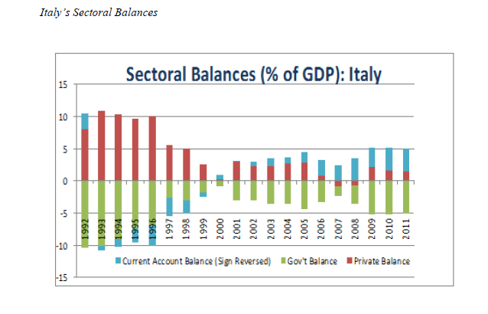
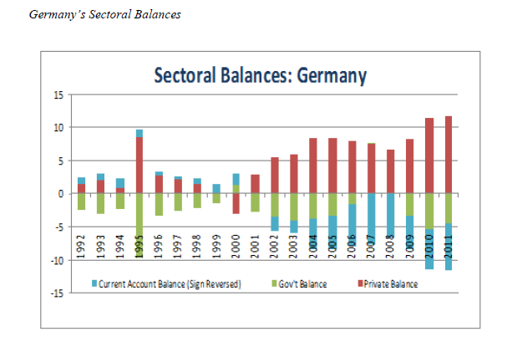

La simmetria Italia-Germania
Conto corrente
$CA=(SP$ $−I)$+ $SG$
Saldo del settore privato
Saldo del settore pubblico

Slide 29
Tassi di disoccupazione
Eurolandia senza Germania
Germania
La crisi ha ampliato i divari all’interno di eurolandia: non ci sono che tre vie per affrontare le conseguenze della crisi
Mutualizzazione dei debiti pubblici dei diversi paesi
Trasferimenti dai paesi creditori ai paesi debitori (come avviene nelle singole economie o tra gli stati negli USA)
Riallocazione reale di risorse tra i paesi in deficit e in surplus

Slide 30
3) Il problema delle riserve
La caratteristica centrale del piano Keynes stava nella sua ambiziosa proposta di una moneta fiduciaria in grandi quantità come base delle riserve internazionali (bancor) e l’obbligo, virtualmente senza limiti, per i paesi in surplus di accettare pagamenti in bancor (e quindi di accettare le valute dei paesi in deficit come valute d’investimento). Il piano White era invece molto modesto a questo riguardo: progettava semplicemente la creazione di un pool di valute e di oro dal quale i paesi in deficit avrebbero preso a prestito in quantità limitate. Dati i rapporti di forza a BW, il funzionamento del FMI fu modellato sul piano White e non sul modello della Clearing Union proposta da Keynes
Lo status quo fu, di fatto, la base di partenza del regime di Bretton Woods che, da questo punto di vista, non riuscì a fare seguire alle enunciazioni trionfalistiche un vero cambiamento di mentalità circa i problemi dell’aggiustamento monetario internazionale.
L’oro fu considerato la principale attività di riserva; accanto all’oro fu considerata la sterlina, in parte come eredità della potenza finanziaria inglese; il dollaro fu anch’esso considerato valuta di riserva. Nel 1950 il dollaro costituiva un po’ più del 30 per cento delle riserve mondiali, la sterlina, che poteva vantare legami consolidati con le colonie e con i dominions, rappresentava quasi il 60 per cento delle riserve mondiali, nonostante il modesto peso economico della Gran Bretagna; di fatto, una parte imponente delle sterline era detenuta dai paesi direttamente o indirettamente legati all’impero britannico (che in quegli anni era già in via di disfacimento).

Slide 31
Gli americani respingono la proposta di Keynes per tre ragioni
Temono di dover «subire» i deficit degli altri paesi e di essere costretti a finanziarli
La proposta di Keynes è troppo permissiva: gli americani insistono affinché il FMI possa «forzare» la sovranità nazionali dei paesi debitori
Nel conflitto fra Keynes e gli americani su questo punto c’era – e rimase fino all’ultimo – un grande paradosso. Gli americani avevano l’abitudine di esaltare l’iniziativa e di tuonare contro il socialismo paternalistico. Agli occhi di molti americani che non hanno approfondito il problema, Keynes figura un po’ come il gran sacerdote di quel paternalismo che a loro tanto spiace. In realtà sono gli americani che, quando staccano gli occhi dai propri diritti costituzionali per rivolgerli verso la più ampia sfera internazionale, tendono […] farsi i paladini e agli araldi del paternalismo, mentre è Keynes che ha dovuto lottare in nome del liberalismo contro la passione americana per gli interventi paternalistici. Keynes vedeva nelle istituzioni internazionali un’intelaiatura all’interno della quale l’iniziativa individuale potesse prosperare; spettava loro di fissare alcuni grandi principi di azione; il fondo, in particolare, avrebbe stabilito alcuni diritti di traenza, ma sarebbe intervenuto nella loro applicazione pratica solo in casi eccezionalissimi. Gli americani, invece, desideravano studiare meticolosamente ogni transazione singola. In questo conflitto trascinatosi a lungo, si vede come Keynes combatté per la filosofia della libertà contro la filosofia dell’irreggimentazione.
3) La terza ragione è che la proposta di Keynes punta ad un sistema paritario tra i paesi partecipanti, mentre gli Stati Uniti, nel 1945, ritengono di dover svolgere un ruolo egemonico nell’arena internazionale
Nel 1945 gli Stati Uniti sono il paese leader e dominano il FMI, dopo che l’Unione Sovietica ha lasciato, pur dopo avere approvato gli accordi di Bretton Woods; si apre la stagione della guerra fredda che richiede, secondo gli Stati Uniti, leadership internazionale (accettata favorevolmente dagli alleati occidentali degli Stati Uniti) → il piano Keynes non aveva nessuna possibilità di successo

Slide 32
Nel 1945 gli Stati Uniti detenevano il 65-70 per cento delle riserve mondiali di oro monetario

Slide 33
Invece del sistema paritario immaginato da Keynes, il regime di BW nasce
Come sistema egemonico e gerarchico
Mantenendo le asimmetrie tra paesi in surplus e in deficit
Con un problema, che si rivelerà fatale, associato al collegamento delle riserve internazionali con la moneta emessa da un paese («Dilemma di Triffin»)

Slide 34

Bretton Woods come sistema Gold-exchange
L’importatore francese deve pagare l’esportatore italiano in lire (valuta di fatturazione).
La banca dell’importatore francese probabilmente non dispone delle lire necessarie e regola la transazione trasferendo dollari (valuta veicolo) nel conto dell’esportatore italiano che cambierà i dollari in lire presso la Banca d’Italia.
Lire/Franco +/- 2 %
Lira it.
Franco fr.
625 lire/$ +/- 1 %
3,5Fr/$ +/- 1 %
PIRAMIDE GERARCHICA CON BASE AUREA
Adjustable peg: cambi fissi con limitata banda di oscillazione
Dollaro $
34,71 $ = un’oncia di oro

Slide 35
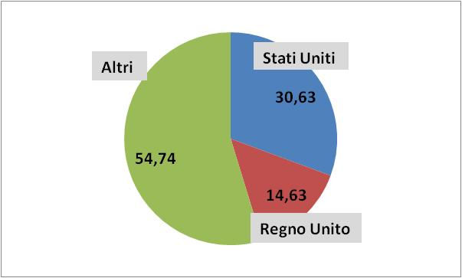
Quote sottoscritte nel FMI, 1950
Il sistema di attribuzione delle quote viene rivisto regolarmente: l’ultima revisione è del 2010
The Fund shall have a Board of Governors, an Executive Board, a Managing Director, and a staff, and a Council if the Board of Governors decides, by an eighty-five percent majority of the total voting power,
Quota degli Stati Uniti nel 1947: 31%
Il Fondo monetario nasce non come una CU nel senso di Keynes ma, in prospettiva, come un cartello bancario internazionale il cui scopo è quello di assicurare che i debitori ripaghino i debiti piuttosto che quello di assicurare ai paesi partecipanti di perseguire politiche economiche autonome
L’Unione Sovietica, che partecipa da protagonista al disegno di BW, non aderisce al sistema, insieme ai paesi satelliti, perché ritiene che il FMI sia un’emanazione di Wall Street.
Gli americani respingono la proposta di Keynes e propongono il FMI con una dotazione molto modesta.
Nel tempo sia il FMI sia la Banca mondiale hanno assunto comportamenti «intrusivi» nelle politiche economiche dei paesi debitori che avrebbero sorpreso i negoziatori di BW.

Slide 36
Una governance egemonica
Le decisioni del FMI sono prese a maggioranza ponderata, con i voti fissati secondo una appropriata formula (cambiata nel tempo più volte); alcune decisioni richiedono l’85 per cento dei voti.
I voti dipendono dalle quote sottoscritte e queste sono legate al «peso economico» dei paesi. Nel WTO, ad esempio, prevale la regola «un membro un voto», mentre nel FMI i paesi più ricchi e più potenti contano di più.
Nel momento di avvio del sistema, gli USA avevano circa un terzo dei voti; la questione dei voti e delle quote suscitò aspre discussioni, in particolare, tra gli americani e gli inglesi.
Gli Stati Uniti erano interessati a mantenere un potere di veto sulle principali decisioni.
Gli USA respinsero la proposta dell’ITO perché esso, prevedendo un sistema di voto come quello poi adottato dal WTO, avrebbe messo gli Stati Uniti in una posizione di parità con gli altri paesi; il Congresso USA impedì la nascita dell’ITO perché le grandi imprese americane ritenevano che esso avrebbe ostacolato la loro azione nei mercati internazionali.
Il problema del sistema di voto era più importante per il FMI che per la Banca Mondiale, programmata per prestare indipendente dalle quote versate.
Ancora oggi i paesi emergenti, che rappresentano l’85 per cento dei paesi membri, hanno circa il 40 per cento dei voti; i paesi del G7 hanno il 44 per cento dei voti.
Oggi la Cina dispone di poco più del 6,09 per cento dei voti con oltre il 20 per cento del Pil (a parità di potere d’acquisto), contro il 3,02 per cento dell’Italia.

